Slide 1
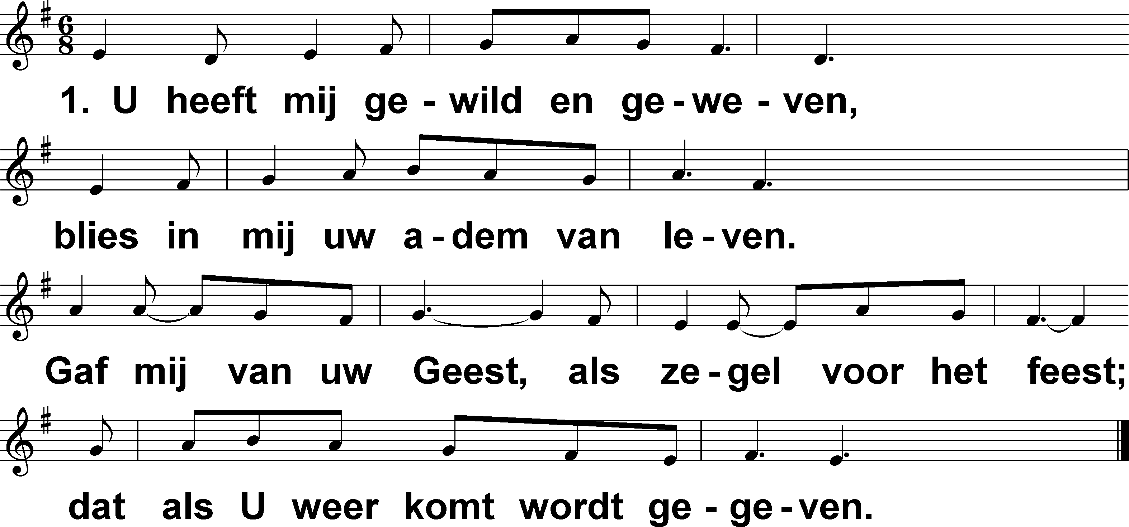
U heeft mij gewild en geweven (-) t. & m. A. Houben

Slide 2
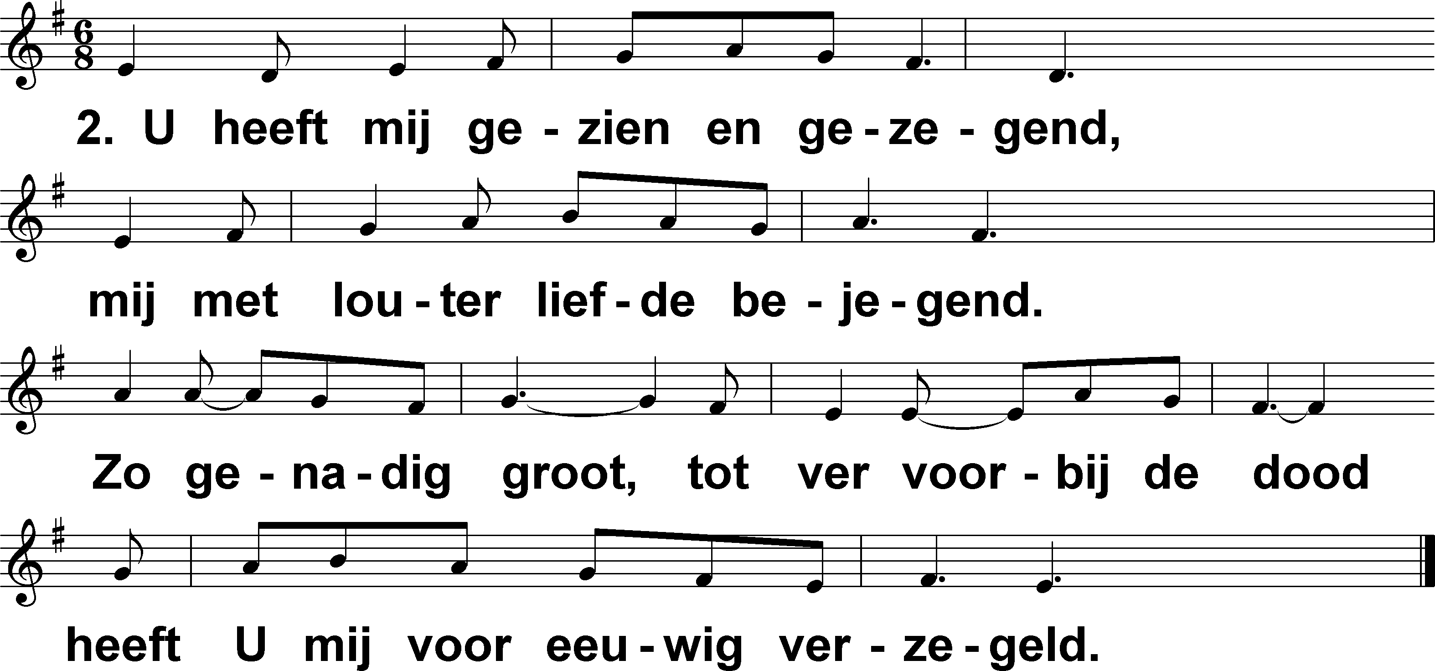
U heeft mij gewild en geweven (-) t. & m. A. Houben

Slide 3
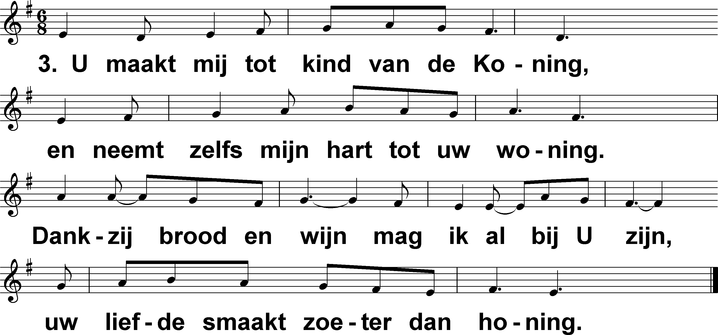
U heeft mij gewild en geweven (-) t. & m. A. Houben

